Slide 1
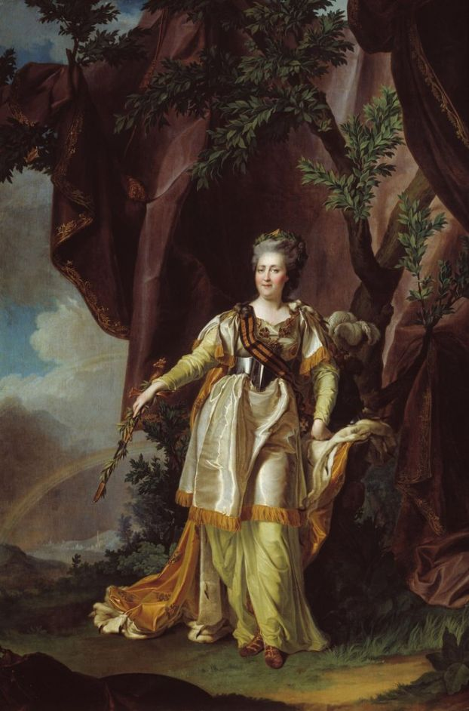
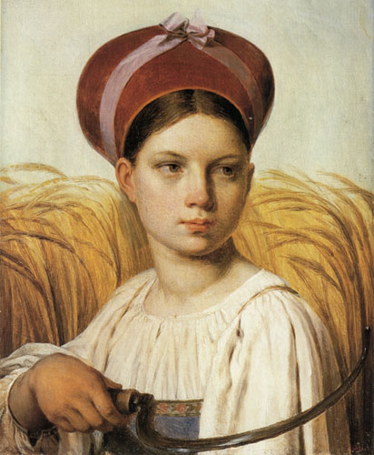
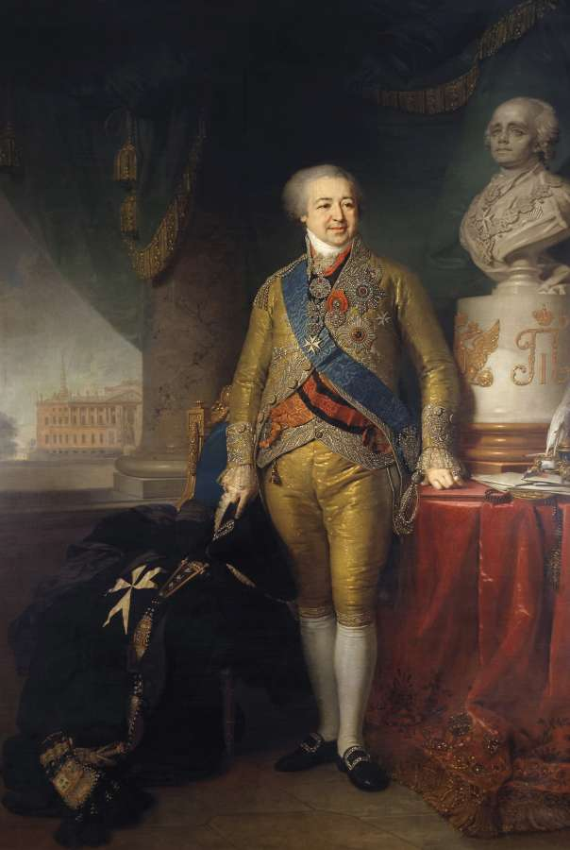

Slide 2
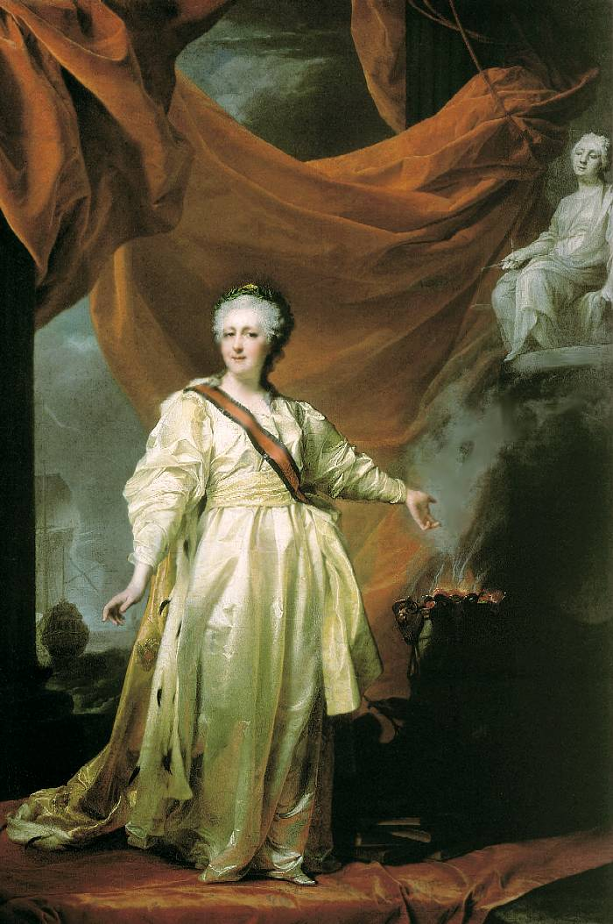
Д.Г.Левицкий
Портрет Екатерины II
1783г

Slide 3
В.Л.Боровиковский
Портрет князя Куракина
1801-1802 гг

Slide 4
А.Г. Венецианов
Жница
1820-е гг

Slide 5
Портреты и рассказы мальчиков, их духовный мир в рассказе И.С.Тургенева «Бежин луг»

Slide 6
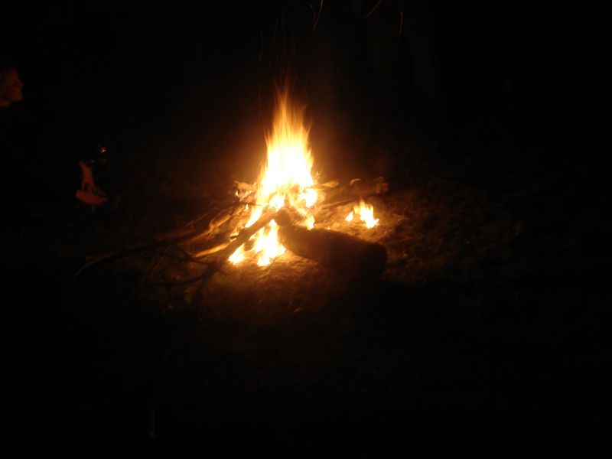

Slide 7
«Народ – дитя, но это дитя растет и обещает сделаться мужем, полным силы и разума... Он еще слаб, но он один хранит в себе огонь национальной жизни»
В.Г. Белинский

Slide 8
Портрет у Тургенева совмещает в себе психологическую и социальную стороны

Slide 9
Домашнее задание (на выбор)
1. Творческое задание: Написать короткий потрет друга, родственника.
2. Поразмышлять: Как вы представляете себе в дальнейшем судьбу мальчиков?
3. Кого бы вы взяли из мальчиков к себе в товарищи и почему?

